Slide 1



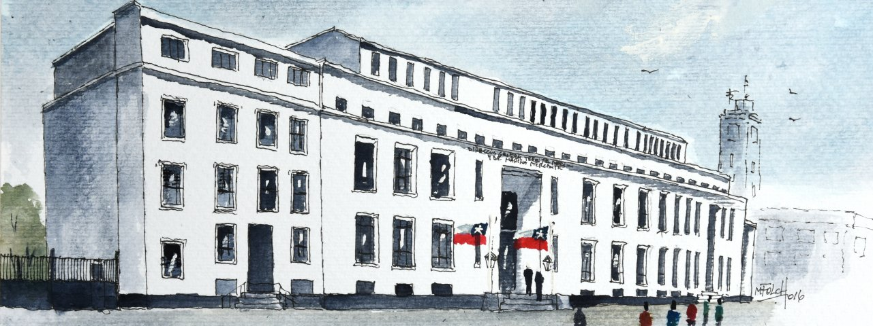


ASIGNATURA “DERECHO” (2025)
Profesor: Diego Silva Arenas.
Fecha: 17 de febrero 2025.

Slide 2
CRITERIOS PARA DIFERENCIAR LAS NORMAS DE CONDUCTA
EXTERIORIDAD-INTERIORIDAD
Regula el comportamiento efectivo de la persona
No solo regula el comportamiento efectivo, acá importa el fuero interno, las motivaciones que tuvo el sujeto
AUTONÓMÍA- HETERONOMÍA
La norma es producida por el mismo sujeto que la debe acatar
La norma es producida por un sujeto distinto del que la debe acatar
UNILATERALIDAD- BILATERALIDAD
Un sujeto debe cumplir un deber, pero no puede otro sujeto exigir su cumplimiento
Un sujeto debe cumplir un deber, y se la da a otro la posibilidad de exigir su cumplimiento
INCOERCIBLE-COERCIBLE
Se puede acudir a la fuerza para obtener el cumplimiento o aplicar la sanción

Slide 3
NORMAS DE CONDUCTA
NORMAS SOCIALES
Características
NORMAS MORALES
Características
NORMAS JURÍDICAS
Características
Exteriores, heterónomas, bilaterales e incoercibles.
Incoercible - Unilateral - Interiores - Autónoma
Exterior, bilaterales, heterónomas y coercible

Slide 4
REPASO CLASE N°1, 10 DE FEBRERO 2025.
Juan Pérez tiene 22 años de edad, es oriundo de Santiago y actualmente cursa su último año como alumno de la EN. Lleva pololeando 1 año con Giuseppina Soto, ingeniero comercial de la UAI, de 40 años de edad, quien trabaja como ingeniera comercial en la naviera “CXTR”. Juntos planean organizar un matrimonio de 150 personas en el Sporting Club de Viña del Mar, el que se realizaría el 28 de febrero del 2025. Al momento de elaborar el parte de matrimonio colocan en letra Ink Free, tamaño 16, lo siguiente:
“Las mujeres deberán concurrir con vestido formal y los hombres con terno y corbata. Los novios se reservan el derecho de admisión respecto de todos los invitados que no cumplan con la vestimenta exigida en el parte de matrimonio. Finaliza indicando que los invitados que no vengan vestidos de manera adecuada serán llevados al juzgado de garantía de viña del mar para recibir la respectiva sanción que en este caso consistirá en una amonestación verbal de parte del juez competente”.
Preguntas:
¿Que norma de conducta de las vistas en la clase identifica UD en el caso planteado?.
¿Es adecuada la sanción que se le aplicaría a los invitados que no vayan vestidos adecuadamente? Justifique su respuesta.
Si a su juicio no es adecuada la sanción que se impone a quienes no vayan vestidos adecuadamente, ¿qué sanción cree UD que correspondería aplicarles?
Usted asiste al matrimonio de Juan y Giuseppina y en su camino hacia el estacionamiento identifica carteles con las siguientes frases:
“Recuerda que conducir un vehículo en estado de ebriedad es un delito en nuestro país.”
“Si estás ebrio entrega las llaves y no manejes, ya que matar, herir o lesionar a otro es malo”.
Pregunta:
¿Con que normas de conducta se relacionan las frases colocadas a la salida del Sporting?
EJERCICIO PRÁCTICO N°1

Slide 5
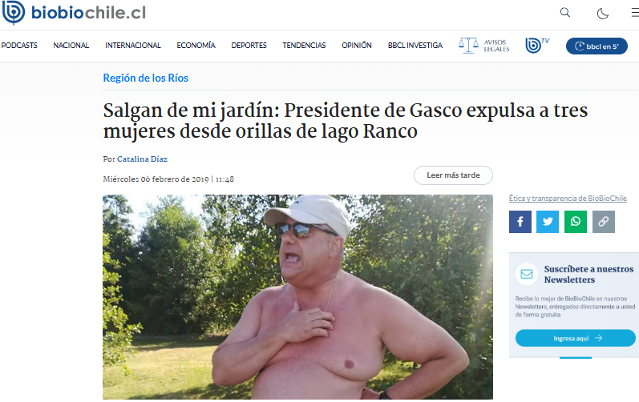
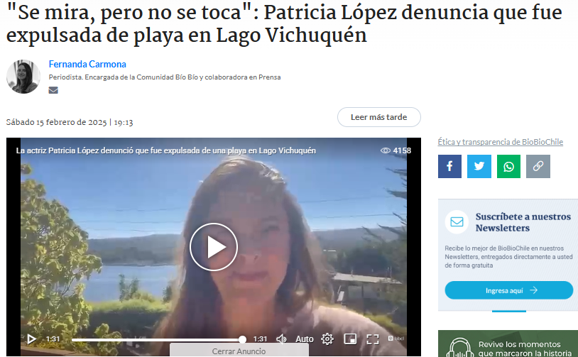
ACCESO A LAS PLAYAS
VER DECRETO LEY N° 1939 (ART. 13)
VER ORDEN MINISTERIAL N°2, 1998.
https://www.biobiochile.cl/noticias/espectaculos-y-tv/tv/2025/02/15/se-mira-pero-no-se-toca-patricia-lopez-denuncia-que-fue-expulsada-de-playa-en-lago-vichuquen.shtml

Slide 6
EL DERECHO
CONCEPTO
FINES
CLASIFICACIÓN
FUENTES

Slide 7
CONCEPTO
“Conjunto de normas jurídicas que tienen por objeto regular las potestades y deberes de los seres humanos que viven en una sociedad.”
Conjunto de principios y normas, expresivos de una idea de justicia y de orden, que regulan las relaciones humanas en toda sociedad y cuya observancia puede ser impuesta de manera coactiva (RAE).

Slide 8
FINES DEL DERECHO
PAZ
Da solución a conflictos
Termina con la ley del más fuerte
(autotutela)
SEGURIDAD JURÍDICA
Rige de manera común para toda la sociedad.
Impone un acto de autoridad
JUSTICIA
Provee orientación, orden, previsibilidad y protección.
La ley establece plazos en que se debe alegar o demandar algo

Slide 9
CLASIFICACIÓN DERECHO
DERECHO NATURAL
DERECHO POSITIVO
CONCEPTO
CARACTERÍSTICAS
CONCEPTO
Es un conjunto de preceptos universales e inmutables basados en la naturaleza del hombre y tienen como finalidad regir la convivencia social.
UNIVERSAL
Todos los hombres, tiempo y lugar
NECESARIO
Imperativo de la razón
INMUTABLE
No varía en el tiempo
CLASIFICACIÓN
El fundamento de la existencia del Derecho y su obligatoriedad se encuentra en las propias normas, las que se imponen por su poder coercitivo

Slide 10
DERECHO POSITIVO
NACIONAL
DERECHO PÚBLICO
D° Penal
D° Procesal
DERECHO PRIVADO
D° Civil
D° Comercial
D° Administrativo
D° Constitucional
D° Laboral
D° Internacional Privado

Slide 11
DERECHO NACIONAL PÚBLICO
D° Penal
D° Procesal
D° Administrativo
D° Constitucional
Conjunto de principios y normas jurídicas que regulan el Servicio Público, tanto desde el punto de vista orgánico como funcional, estableciendo los derechos y deberes de la Administración del Estado.
Conjunto de principios y normas jurídicas que regulan la forma del Estado, la organización y atribuciones de los poderes
públicos y el régimen de libertades y garantías individuales.
Conjunto de normas que regulan el poder punitivo del Estado, ocupándose del delito, la pena y el delincuente
Conjunto de reglas y principios referentes a la organización y atribuciones de los tribunales de justicia, a la forma de hacer valerla acción en juicio y a la manera de solicitar a los tribunales suintervención.

Slide 12
D° Procesal
D° Administrativo
D° Constitucional
-Constitución Política de la República.
-Leyes orgánicas constitucionales y leyes de quorum calificado.
-Leyes y reglamentos que fijan los derechos y deberes de la administración.
-Dictámenes de la Contraloría General de la República.
-Sentencia de los Tribunales de Justicia en materias contencioso administrativo.
-Constitución Política de la República.
-Código Orgánico de Tribunales.
-Código de Procedimiento Civil y Código de Procedimiento Penal.
- Leyes Especiales.
FUENTES DERECHO NACIONAL PÚBLICO
-La Constitución Política de la República.
-Leyes de Rango constitucional.
-Leyes orgánicas Constitucionales y Leyes de Quorum Calificado.
-Fallos del Tribunal Constitucional.
D° Penal
-Constitución Política de la República.
-Código Procedimiento Penal.
-Leyes Especiales.

Slide 13
DERECHO NACIONAL PRIVADO
D° Comercial
*D° Laboral
D° Civil
Conjunto de principios y normas jurídicas que regulan los requisitos generales de los actos jurídicos, la organización de la familia y la propiedad privada.
Regula las relaciones que surgen con motivo de la realización de actos de comercio y prescribe las normas aplicables a los comerciantes, sus derechos y obligaciones.
Conjunto de normas jurídicas que regula lasrelaciones contractuales entre empleados y
empleadores, el régimen sindical y las relaciones entre empresarios y trabajadores con el Estado.

Slide 14
DERECHO COMERCIAL
DERECHO LABORAL
-Constitución Política de la República.
-Leyes Especiales
Código del Trabajo.
-Constitución Política de la República.
-Código del Comercio.
- Costumbre Mercantil
- Leyes Especiales.
FUENTES DERECHO NACIONAL PRIVADO
DERECHO CIVIL
-Constitución Política de la República.
-Código Civil
-Leyes Especiales.

Slide 15
DERECHO POSITIVO
DERECHO INTERNACIONAL
PÚBLICO
Conjunto de reglas que determinan los derechos y deberes de los Estados y de las demás personas jurídicas internacionales en su relación estableciendo los derechos y obligaciones recíprocas.
Su objetivo es garantizar la paz, seguridad y cooperación entre los pueblos.
EJEMPLO
PRIVADO
Rige las relaciones de los nacionales con los extranjeros o con los Estados extranjeros en cuanto se trate de relaciones de puro interés privado.
CONVEMAR

Slide 16
EJEMPLOS NORMAS DE DERECHO NACIONAL PÚBLICO
DERECHO PENAL
DERECHO PROCESAL
DERECHO CONSTITUCIONAL
Artículo 129°C.P.P.
Art. 390° C. P.
Art. 1 C.P.
Art. 391° bis C.P.
Art. 62° DFL N°29, Ley N° 18.834 E.A.
Art. 229° C.P.P.
DERECHO ADMINISTRATIVO
Art. 6° CPR.
Art. 7° CPR.

Slide 17
EJEMPLOS NORMAS DE DERECHO NACIONAL PRIVADO
Art. 826° CdC.
DERECHO LABORAL
DERECHO COMERCIAL
DERECHO CIVIL
Art. 2326° CC.
Art. 14° CC.
Art. 1° C.T.
589° CC.
Art. 195° C.T.
Art. 1545° CC.

Slide 18
FUENTES DEL DERECHO
MATERIALES
FORMALES
Ley
Tratados
Costumbre
Jurisprudencia
Son todos aquellos factores (políticos, económicos, sociales), que influyen de manera decisiva en la creación, modificación y derogación del Derecho
Ley de Reconstrucción, N° 20.444.
Terremoto del 27/2/2010
Forma de expresión del Derecho Positivo a la comunidad

Slide 19
LA LEY
CONCEPTO
ELEMENTOS
TIPOS DE LEYES
FORMACIÓN DE LA LEY
“Declaración de la voluntad soberana, que manifestada en la forma prescrita por la Constitución, manda, prohíbe o permite”. (Código Civil)
“Ordenación de la razón para el bien común, promulgada por el que tiene a su cargo el cuidado de la comunidad”. (Santo Tomás de Aquino)
Rige convivencia humana
Carácter obligatorio
Permanente y general
Emana autoridad pública (CN)
Sancionada por la fuerza
Reforma constitucional
Orgánica constitucional
Quorum Calificado
Ley Ordinaria
Iniciativa
Discusión
Aprobación
Promulgación
Publicación
Interpretativa de la Constitución

Slide 20
EJEMPLOS DE LEYES PERMISIVAS, IMPERATIVAS Y PROHIBITIVAS.
PERMISIVAS
Art. 582 CC
El dominio (que se llama también propiedad) es el derecho real en una cosa corporal, para gozar y disponer de ella arbitrariamente; no siendo contra ley o contra derecho ajeno.
IMPERATIVAS
Art. 1464 N°3 CC
PROHIBITIVAS
Art. 402 CC
ART. 582
ART. 1749
ART. 1796
Es nulo el contrato de compraventa entre cónyuges no separados judicialmente, y entre el padre o madre y el hijo sujeto a patria potestad.
El marido no podrá enajenar o gravar voluntariamente ni prometer enajenar o gravar los bienes raíces sociales ni los derechos hereditarios de la mujer, sin autorización de ésta.

Slide 21
SABÍAS QUE……
LEY N° 21.535, 2023.
“Pues bien, la presente iniciativa de reforma constitucional busca, por una parte, eliminar definitivamente el “súper cerrojo” de la Constitución de 1980, esto es, los quórums supra mayoritarios de 2/3 y 3/5 para su reforma, regresando a la tradición constitucional de la Constitución de 1925, dotando de mayor flexibilidad al proceso y eliminando el veto que por décadas benefició a sectores políticos históricamente sobrerrepresentados; y, por otra, eliminar el quorum de aprobación, modificación o derogación de las leyes orgánicas constitucionales del texto constitucional actual, terminando con otro de sus cerrojos”.
“Las normas legales que interpreten preceptos constitucionales necesitarán, para su aprobación, modificación o derogación, de las cuatro séptimas partes de los diputados y senadores en ejercicio.
Las normas legales a las cuales la Constitución confiere el carácter de ley orgánica constitucional y las leyes de quórum calificado se establecerán, modificarán o derogarán por la mayoría absoluta de los diputados y senadores en ejercicio.
Las demás normas legales requerirán la mayoría de los miembros presentes de cada Cámara, o las mayorías que sean aplicables conforme a los artículos 68 y siguientes”.

Slide 22
TIPOS DE LEYES
Reforma constitucional
Orgánica constitucional
Quorum Calificado
Ley Ordinaria
Es aquella dictada en ejercicio de la potestad constituyente y tiene por finalidad modificar la Constitución de acuerdo al procedimiento establecido en ella. Para su aprobación requerirá del voto favorable de los 4/7 de los diputados y senadores en ejercicio.
Es aquella dictada en ejercicio de la potestad legislativa sobre aquellas materias que específicamente señala el texto constitucional y requiere para su aprobación el voto favorable de la mayoría absoluta de los diputados y senadores en ejercicio.
Es aquella que la Constitución establece para regular determinadas materias y que requiere para su aprobación el voto de la mayoría absoluta de los diputados y senadores en ejercicio.
Es aquella que requiere para su aprobación, modificación o derogación, el voto de la simple mayoría de los diputados y senadores presentes.
Ejemplo
Ley N° 21.200
Ley N° 21.533
Ejemplo
Ley N° 18.948
Conductas terroristas
Pena de muerte
Autorización para desarrollar actividades empresariales o participar en ellas
Ejemplos
Código Civil, Penal, Laboral, entre otros.
Ejemplo
Ley N° 18.314
Interpretativa de la Constitución
VER ART. 66 C.P.R.

